Slide 1
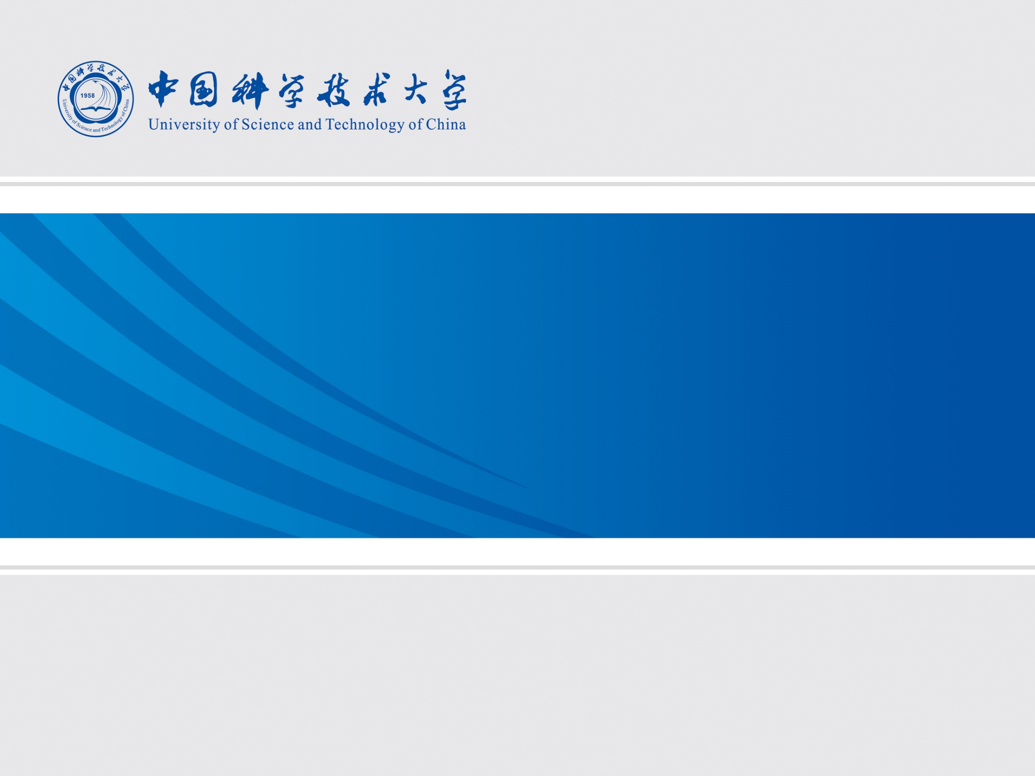
Geometric Phase Gate
查辰

Slide 2
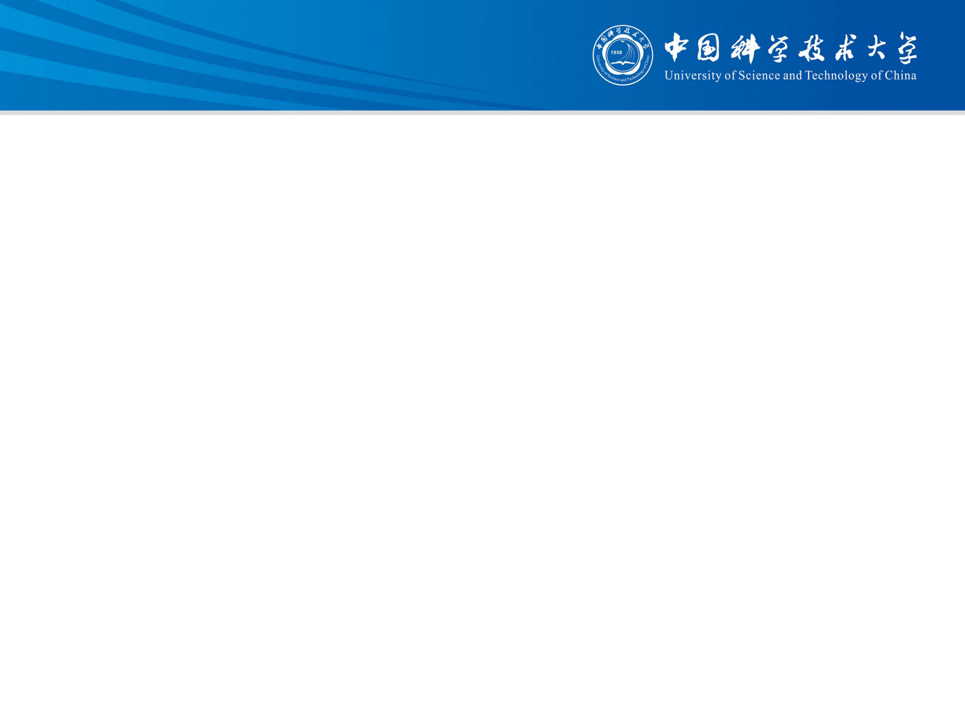
几何相位门
波形：(omega/(1+np.exp(-(t-50)/width))- omega/(1+np.exp(-(t-300)/width)))
*(1-np.cos(wd*t))*(0<t<=350)
包络：(omega/(1+np.exp(-(t-50)/width))- omega/(1+np.exp(-(t-300)/width)))

Slide 3
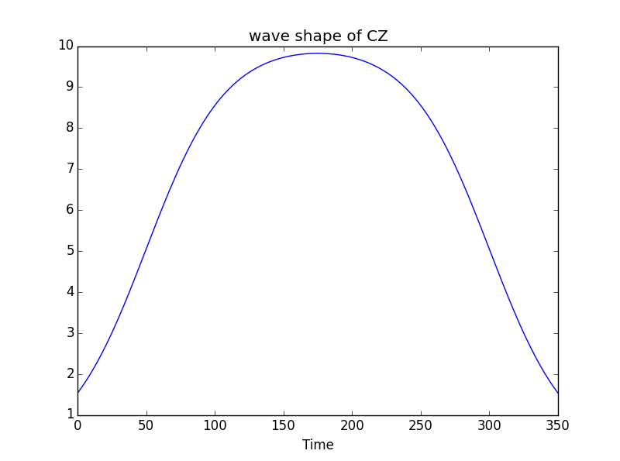
包络

Slide 4
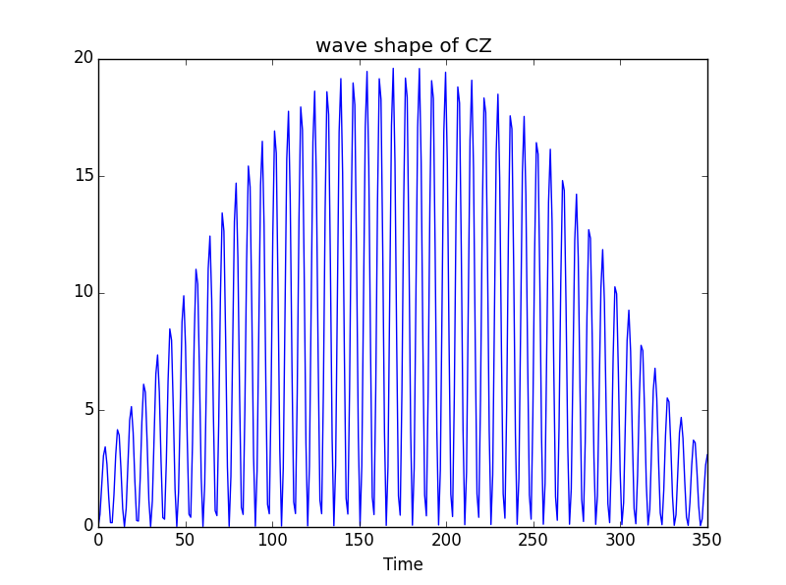
波形

Slide 5
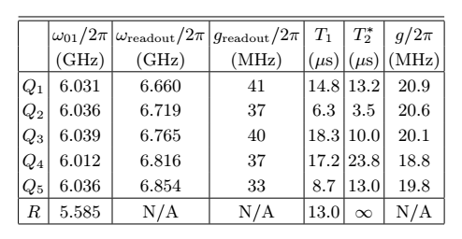
参数

Slide 6
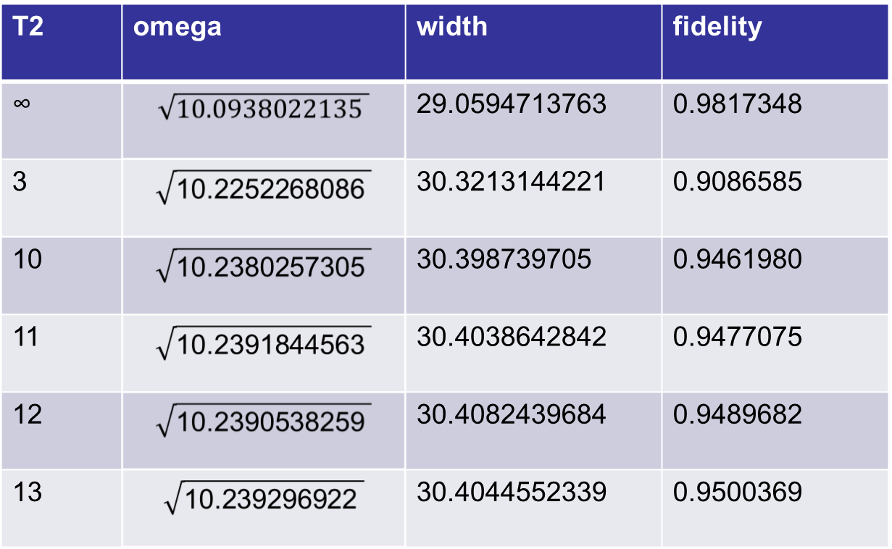
参数

Slide 7
其它退相干项基本保持不变，只改变T2。
当T2=12μs附近时，模拟结果与实验结果相接近.
退相干项从无到有会改变波形的参数；
但仅改变T2对波形参数几乎无影响。

Slide 8
因为导致T2下降的主要噪音为1/f噪音，是个低频噪音，而测量T2的时间远大于CZ门的时间，所以在CZ门过程中，频率波动并不大，模拟用的T2应大于测量的T2。（王浩华文章里也提到了模拟用的T2大于测量T2）

Slide 9
积累相位
状态 | 相位 | Δw
00 | 174.47599° | 4MHz
10 | -1.95729° | 23.232MHz
01 | -22.11267° | 15.904MHz
11 | 0.464555°

Slide 10
下面几幅图是保真度随着耦合强度g，非简谐性etaq，两个qubit的简谐性差值del_etaq变化关系图。
（刚计算出的结果，还没有想好有什么说服力的解释，正在验证）

Slide 11
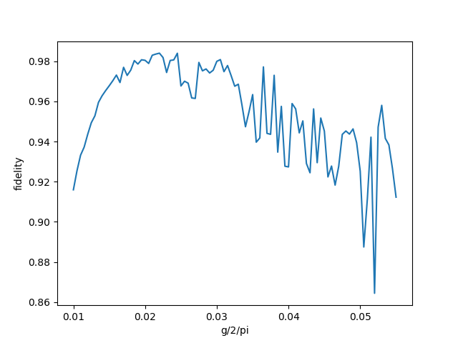
fid随g变化

Slide 12
随着耦合强度g的增加，保真度先升后降。
g的增加会使能级排斥更大，10，01，11积累的相位更小，所以会增大保真度。
随后保真度下降的原因现在猜想为：因为g的增大，腔的实激发过程最后很难回到初态，仍有部分能量残留在腔中，随着g的增大而增大。
最高点：0.02199

Slide 13
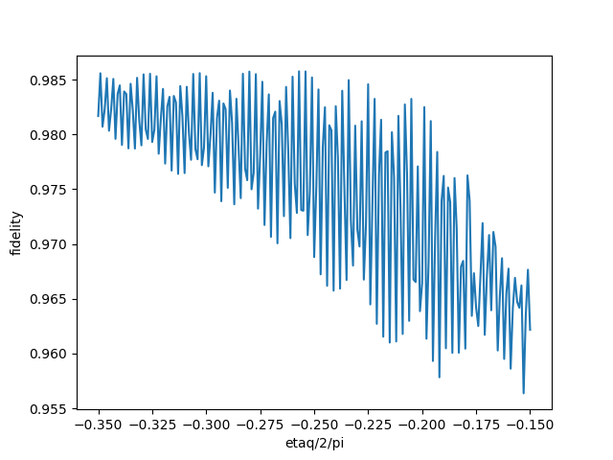
Fid随etaq变化

Slide 14
随着非简谐性的增大（从右到左），保真度波动着上升
最高点：-0.2570

Slide 15
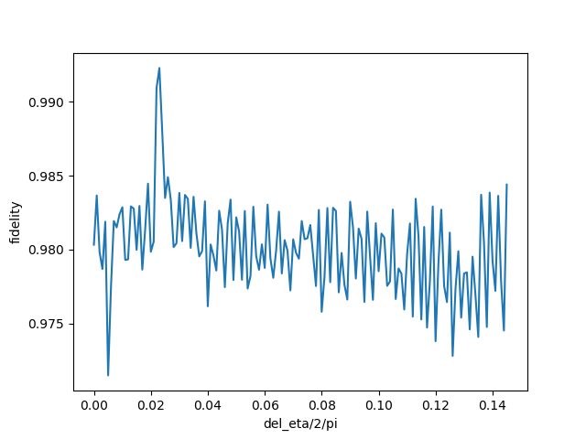
Fid随Del_etaq变化

Slide 16
保真度随着qubit间非简谐性的差值del_etaq变化改变较小。
增大del_etaq可以有效减弱CZ门期间两个qubit间非耦合基矢的交换作用；但是模拟程序用的是耦合体系的本征态为基矢，所以这一部分影响就应该很小了。
突出的一个峰和一个谷的原因还未明。
最高点：0.023

